Slide 1
Quale turismo tra Bastia, Piozzo e Dogliani?
Sabato 6 maggio 2023
Benvenuti a Piozzo!

Slide 2
Piozzo nei secoli e nei documenti: Plotius, Plaucium, Plautium, Plotium, Plocji , Plos ,Pioss..
Foto di Sandro Scotto

Slide 3
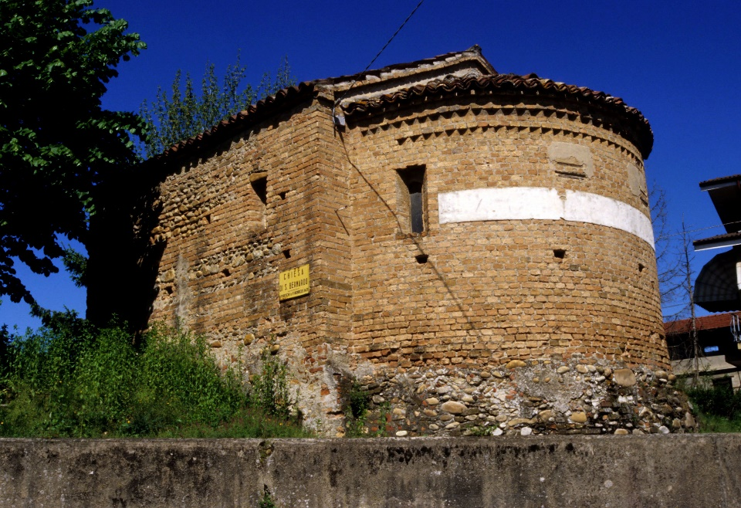
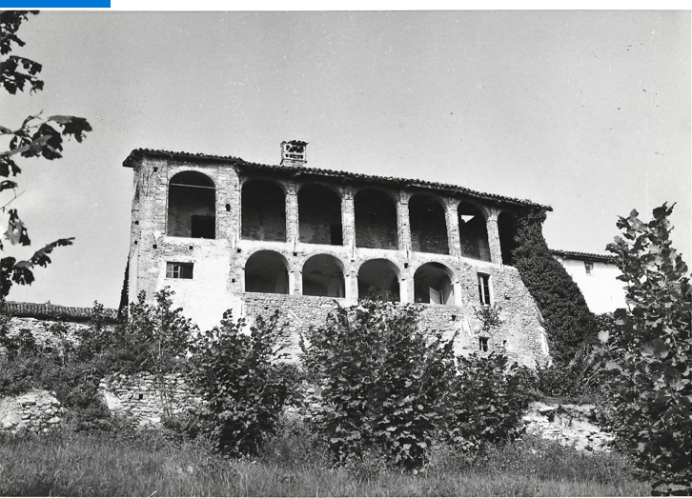
Pluteum: parapetto, riparo, luogo sicuro.
La cappella di san Bernardo costruita su una antica torre di avvistamento.
La Mirra: luogo di ritiro per gli esercizi spirituali, una sovrapposizione di edifici muniti di un sotterraneo: la parola Mira in piemontese significa mirare, guardare, scrutare
La casa del Capitano: un avamposto verso la Langa e il fondovalle Tanaro

Slide 4
La via Marenca: attraverso la selva del Beinale verso Beinette e Pedona o seguendo il corso del Tanaro fino a Vada Sabatia ( Savona) e Alba
Nella regione del Beinale, in frazione San Grato, c’è una località citata come Viamarenca

Slide 5
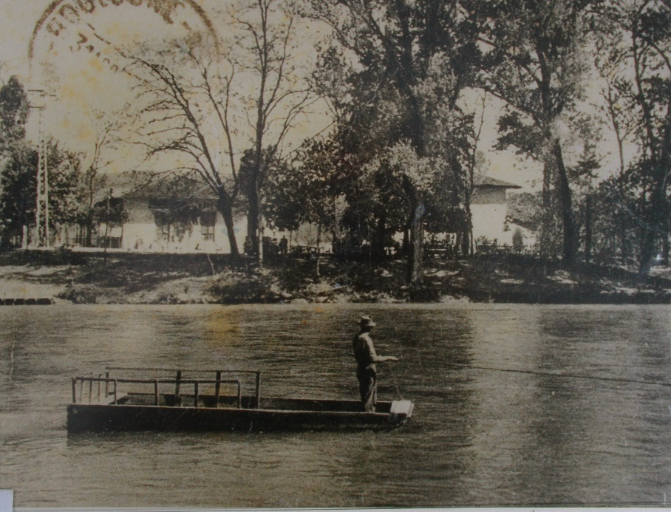
Plos: passaggio sul fiume
Località il Navetto, la Nave, ma anche il porto di Piozzo: collegamento e passaggio tra Piozzo, Farigliano e la Langa

Slide 6
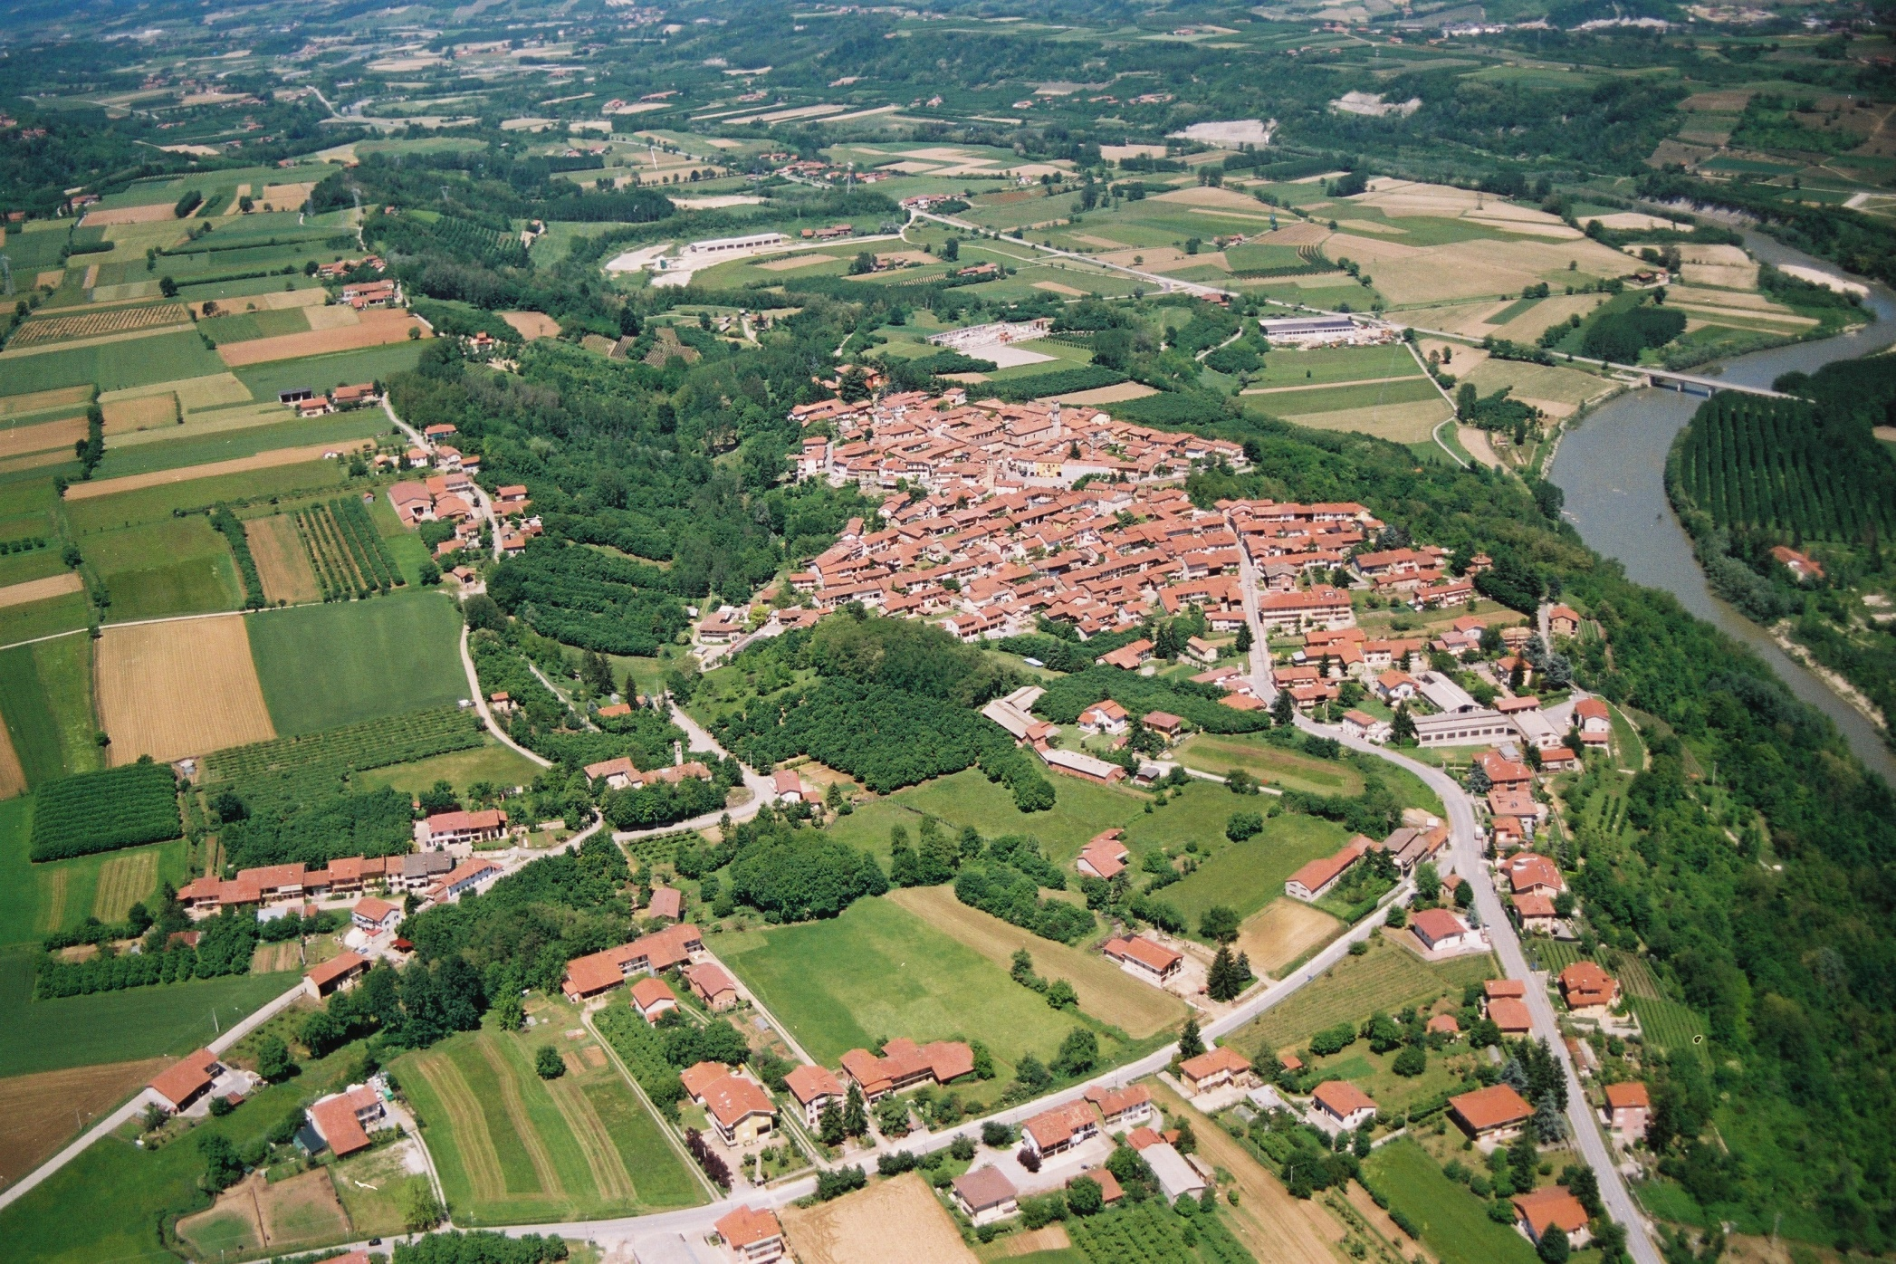
Un castelliere pre-romano

Slide 7
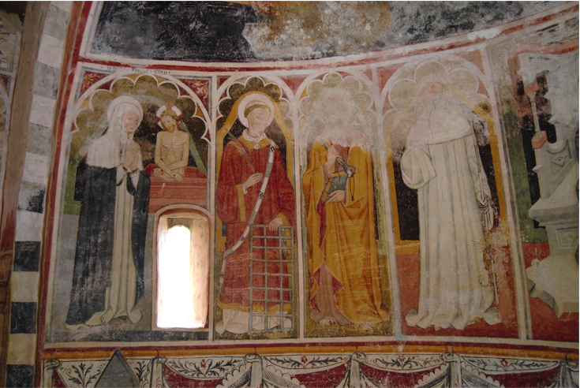
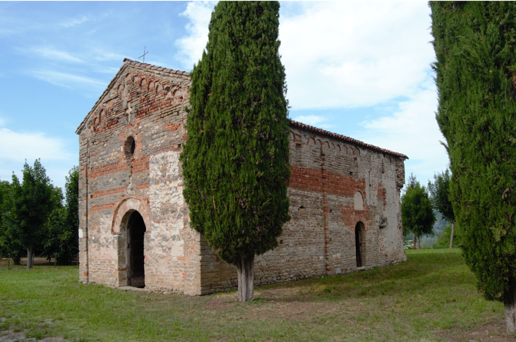
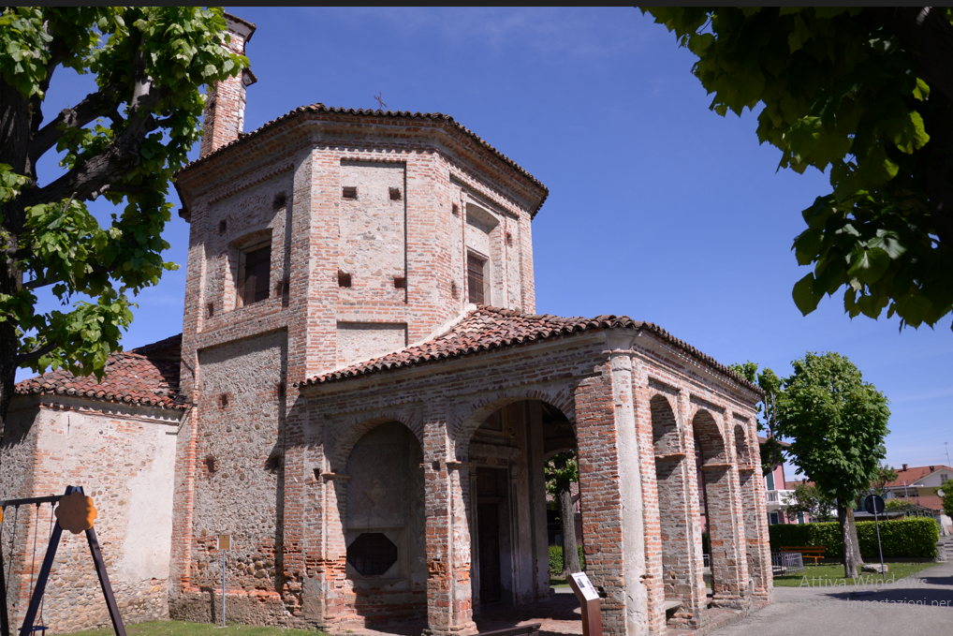
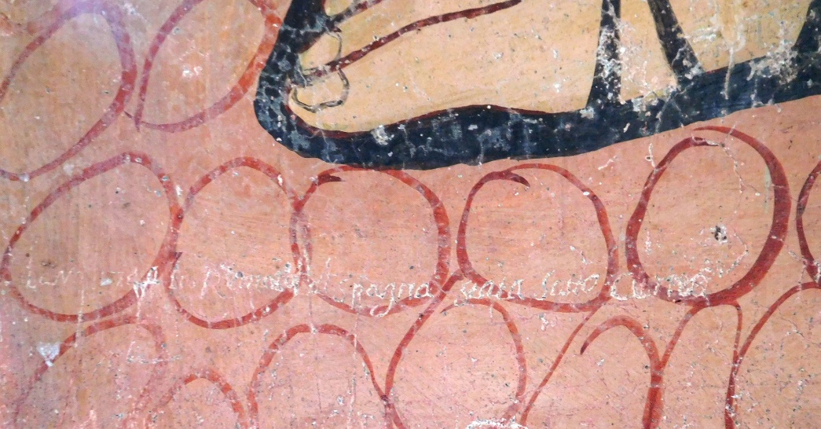
Segni della penetrazione cristiana
Abside chiesa di San Bernardo
Chiesa del Santo Sepolcro 1041
Passaggio di pellegrini verso Santiago di Compostela
Alba Rosa

Slide 8
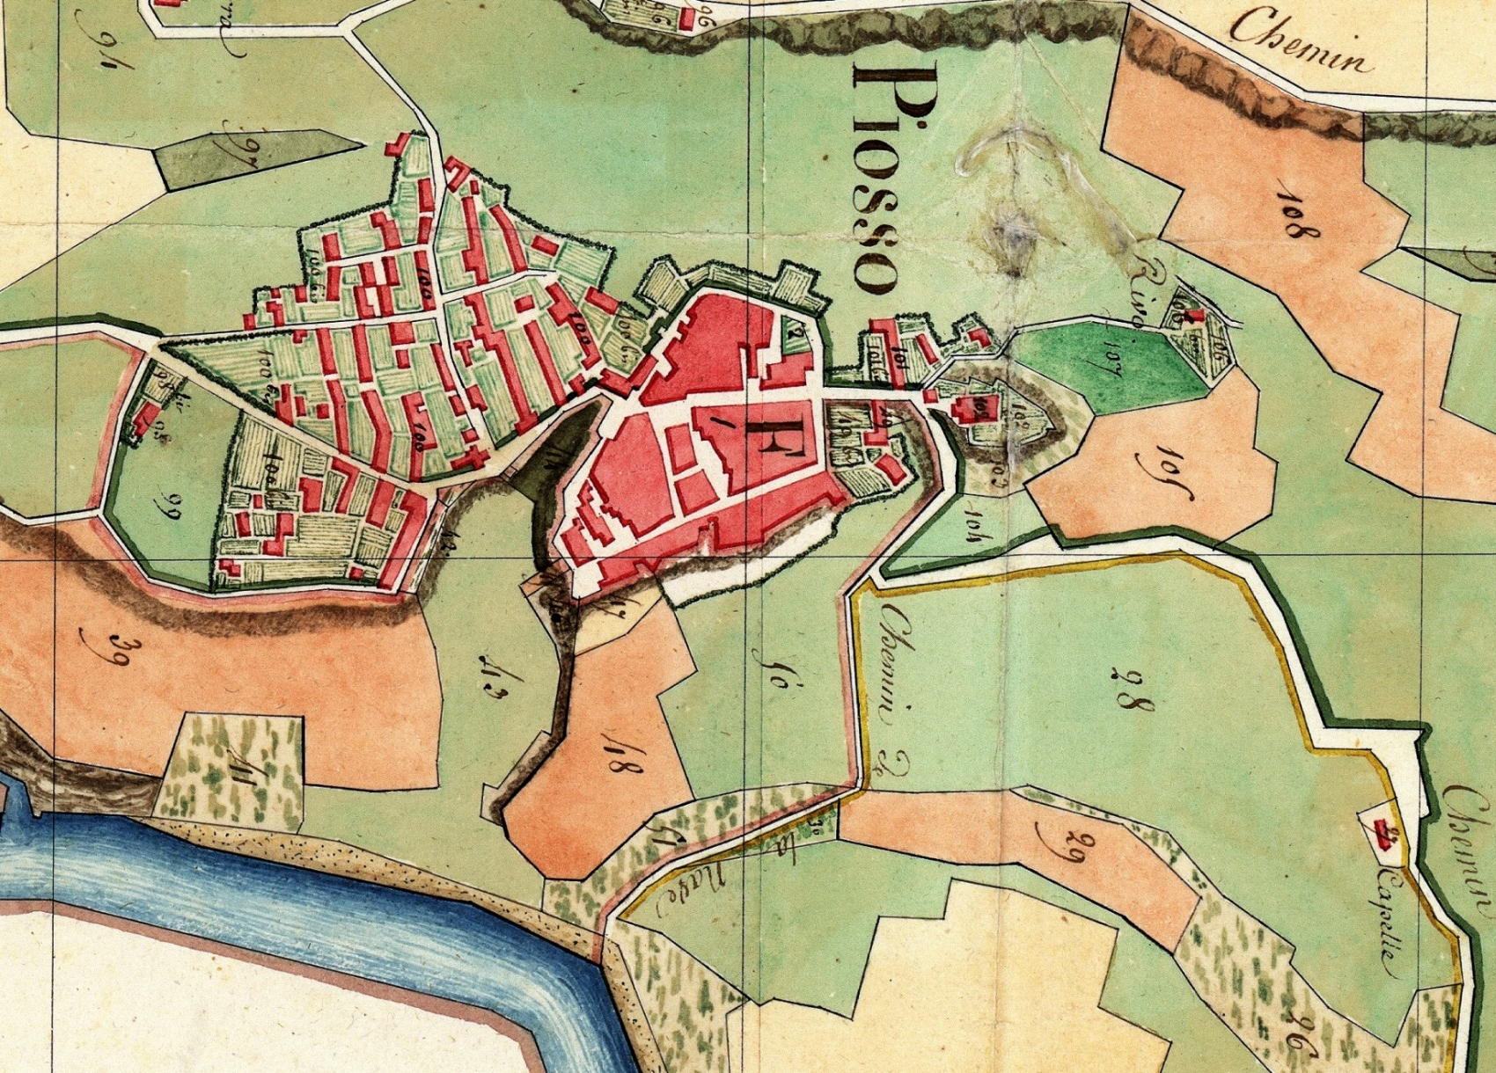
Piozzo nel Medioevo: la villa e le ere, gli ayrali

Slide 9
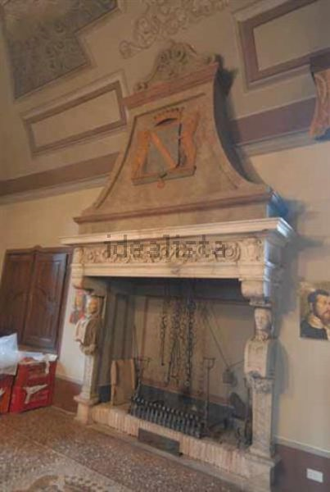
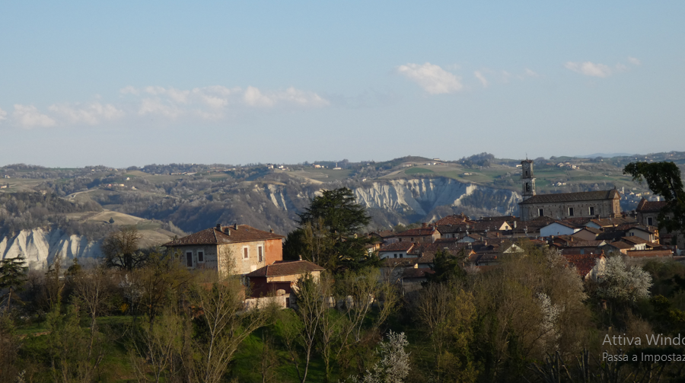
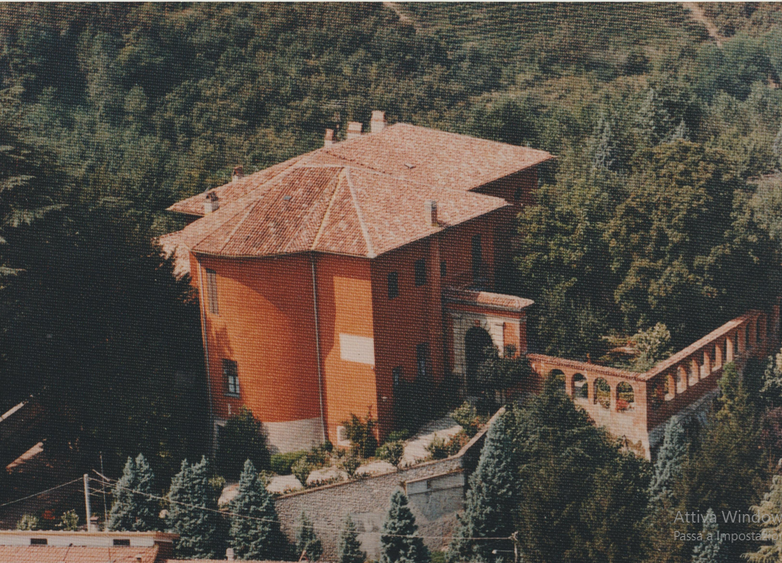
Il castello e i signori di Piozzo
Vescovo di Asti
Piozzo
Saluzzo di Cardè
Govone
Saluzzo di Cardè
Vacca 1638
Faussone di Germagnano 1749

Slide 10
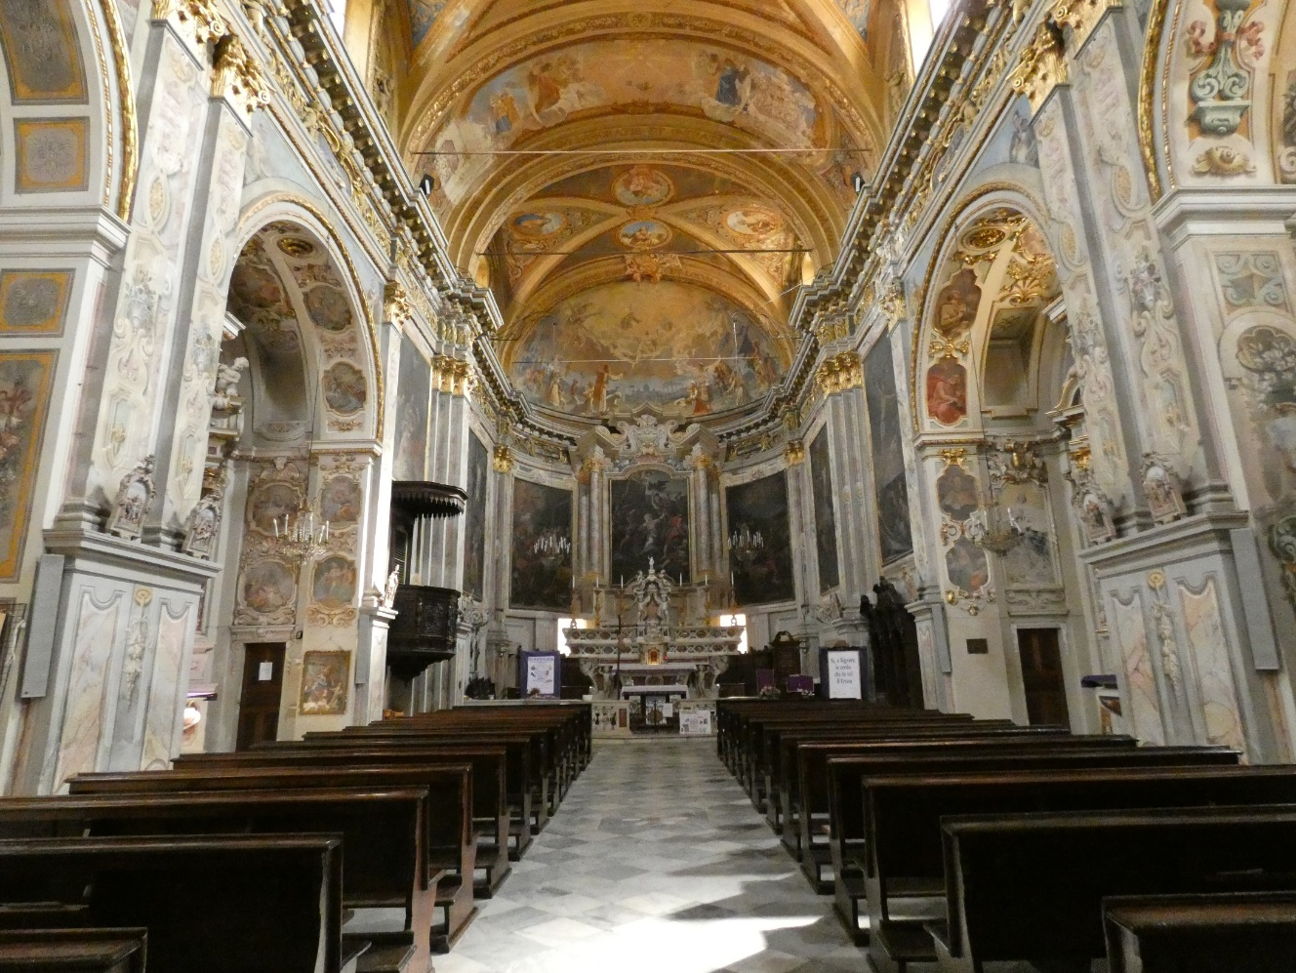
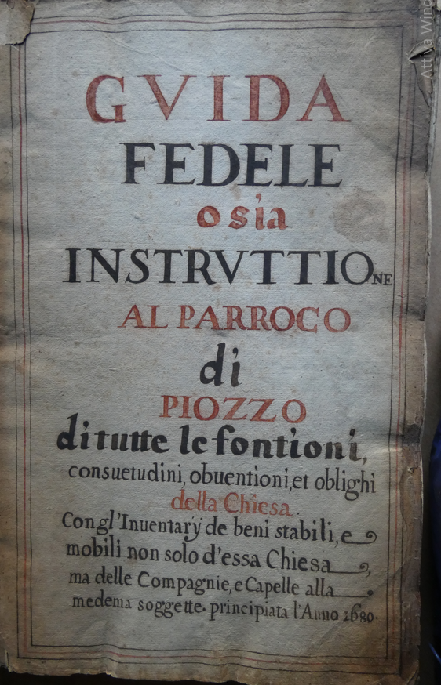
1667-1705 Don Henrici ci lascia una cronistoria sugli usi e le consuetudini religiose piozzesi.
Fa ricostruire la parrocchiale di Santo Stefano richiamando a Piozzo le migliori maestranze del tempo.

Slide 11
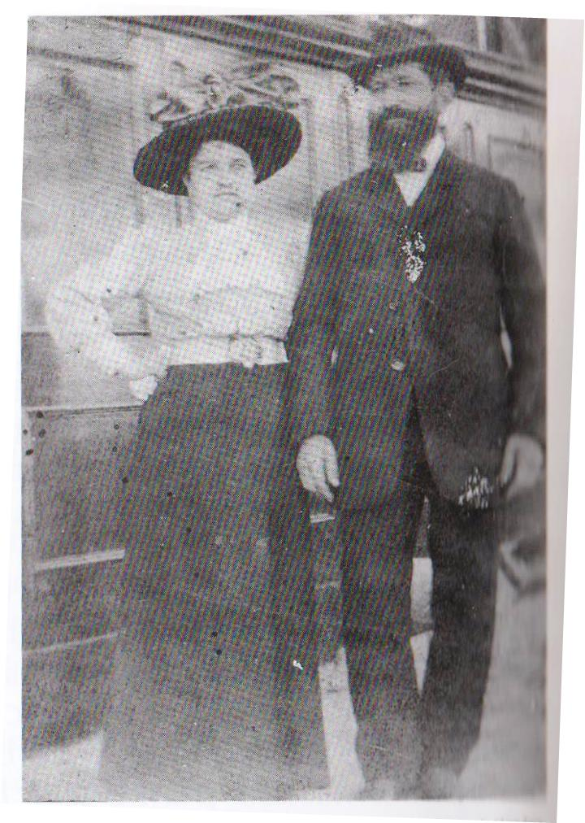
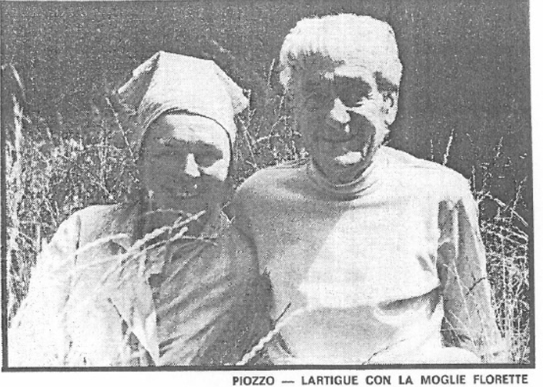
Emigranti: partono in tre verso la Francia, nella bisaccia un po’ di pane e formaggio……….
Ernesto Boffa pilota di linea in una compagnia aerea canadese: le sue imprese sono state raccontate in un libro.
Monsù Maian e la moglie, cambusier e cuoca sulla nave oceanografica del Principe di Monaco

Slide 12
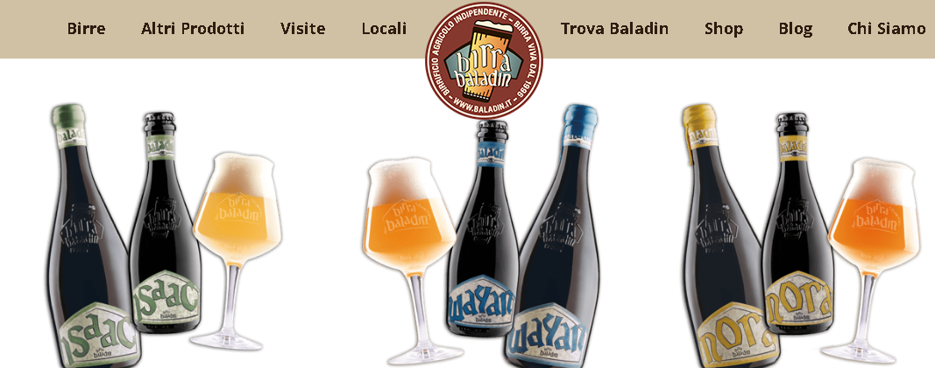
Zucche e birra …….
………la nostra carta di identità

